Slide 1





AUDITORÍA
IMPUESTOS
CONSULTORÍA
2026

Slide 2


¿QUIÉNES SOMOS?
Somos una Firma Multidisciplinaria de Contadores, Auditores, Abogados y Economistas con más de 25 años de experiencia en una amplia gama de servicios profesionales de Auditoría, Consultoría e Impuestos.
Nuestro alto nivel de compromiso con nuestros clientes y la conﬁanza de contar con el respaldo de un equipo multidisciplinario nos permite brindar servicios de alta calidad como ﬁrma.
FIRMA MIEMBRO DE
GENEVA GROUP INTERNATIONAL
Geneva Group International (GGI) es una alianza global de ﬁrmas profesionales independientes que brinda servicios de auditoría, contabilidad, impuestos, legales y consultoría.
Operamos en más de 870 oﬁcinas en 126 países, aproximadamente 623 socios en todo el mundo y un staff de 29,600 empleados, prestando servicios con estándares internacionales de calidad y una atención personalizada.
En GGI compartimos conocimientos, metodologías y valores, lo que demuestra un fuerte compromiso para resolver los problemas de los clientes, mejorar su negocio, avanzar en sus objetivos y superar sus expectativas.
FIRMA SOCIA DE TPC GROUP
TPC Group es una Firma global de consultoría en precios de transferencia y valorizaciones con presencia en 20 países, nominada por la caliﬁcadora Leaders League como "Excellent Firm " 2025 en Transfer Pricing y considerada por World TP como Firma reconocida en los países donde tenemos operaciones.
02

Slide 3



RECONOCIMIENTOS INTERNACIONALES
Leaders League, calificadora francesa, ha reconocido a VAG Global en su Ranking 2026 como una de las mejores Firmas Consultoras, calificándola en la categoría “Altamente Recomendada“ en la sección de "Auditores y Asesores Financieros".
En el siguiente link se puede ver el ranking: https://www.leadersleague.com/en/rankings/consulting-services-financial-and-administration-auditors-and-financial-advisors-auditing-and-accounting-firms-peru-2026
En VAG Global, reafirmamos nuestro compromiso con los más altos estándares de calidad profesional al ser miembros del Forum of Firms, una asociación internacional que agrupa a redes de firmas de auditoría que promueven prácticas globales consistentes y de alta calidad en auditoría transfronteriza.
Ser parte de esta prestigiosa organización, respaldada por el International Federation of Accountants (IFAC), garantiza que nuestras metodologías, procesos y revisiones de calidad estén alineados con los principios internacionales de auditoría y ética profesional.
03

Slide 4












NUESTROS SERVICIOS
Tributación
Item 5
20%
Item 1
20%
Precios de
Transferencia
Auditoría
Consultoría
Item 4
20%
Item 2
20%
Outsourcing
Item 3
20%
04

Slide 5
AUDITORÍA
Las auditorías nunca son iguales, aunque las metodologías usadas por las ﬁrmas auditoras son similares, creemos que la diferencia de nuestra Firma radica en la calidad y dirección del servicio, la experiencia, dedicación y liderazgo de los profesionales que participan, la habilidad del equipo para entregar recomendaciones que agreguen valor al negocio y el establecimiento de adecuadas comunicaciones así como la oportuna respuesta a los requerimientos.
Creemos ﬁrmemente que nuestro equipo profesional tiene la experiencia en la industria, habilidad y disposición para hacer esta diferencia en nuestros servicios:
1
Auditoría Financiera
2
Auditoría Administrativa
3
Auditoría Interna
4
Auditoría Operativa
5
Compilación de Estados Financieros
6
Compromisos para realizar procedimientos acordados
7
Eficiencia de Procesos
8
Implementación de Normas Internacionales de Información Financiera - NIIF
9
Revisión de Estados Financieros
10
Sostenibilidad y Cambio Climático
05

Slide 6

TRIBUTACIÓN Y LEGAL
Brindamos asistencia permanente y soporte en los aspectos tributarios que ayuden a las empresas alcanzar su potencial de crecimiento a nivel nacional e internacional. Nuestros diferentes servicios están enfocados desde la perspectiva del modelo de negocio del cliente de acuerdo a sus objetivos empresariales.
Contamos con diversas áreas de especialización, lo que nos permite brindar soporte legal continuo con temas críticos presentes en el entorno ﬁscal actual y construir estrategias ﬁscales globales proactivas.
Los servicios que ofrecemos el el área tributaria son los siguientes:
1
Auditoría Tributaria
2
Beneficiario Final
3
Certificación de Asistencia Técnica a No Domiciliados
4
Consultoría Tributaria Local e Internacional
5
Cumplimiento Tributario
6
Fiscalización y Defensa Tributaria
7
Planeación Tributaria
06

Slide 7
OUTSOURCING
El servicio de Outsourcing ha sido diseñado para ofrecer a nuestros clientes una solución integral en materia operative, ﬁnanciera y contable, con la ﬁnalidad de cumplir con los parámetros contables exigidos en la ley.
Los servicios que ofrecemos son los siguientes:
1
Outsourcing Contable
2
Outsourcing de Procesos
3
Outsourcing de Planillas
07

Slide 8
PRECIOS DE TRANSFERENCIA
Las empresas que realizan transacciones con sus partes vinculadas o están domiciliadas en paraísos fiscales deben poder proporcionar a las autoridades fiscales la documentación relacionada con los precios de transferencia que pruebe y confirme la naturaleza de plena competencia de las transacciones relevantes.
Nosotros tenemos experiencia internacional, trabajando en conjunto con nuestro socio TPC Group, en precios de transferencia y podemos ayudar a organizar la documentación para cumplir con los requisitos locales e internacionales.
Los servicios que ofrecemos son los siguientes:
1
Estudio Técnico de Precios de Transferencia (ETPT) – Reporte Local
2
Reporte Maestro
3
Reporte País por País
4
Planeamiento Estratégico
5
Servicios Intragrupo – Test de Beneficio
08

Slide 9

CONSULTORÍA
La consultoría tiene como objetivo ayudar a nuestros clientes a alcanzar sus objetivos comerciales al ofrecer soluciones efectivas que combinan innovación y prácticas reconocidas en la industria.
Los servicios que ofrecemos son los siguientes:
1
Valorización de empresas, acciones e intangibles
2
Gestión de Activos
3
Gestión de Existencias
4
Levantamiento de Capital
5
Reestructuración de Deuda
6
Valorización y Modelamiento Financiero
7
Valorización Patrimonial
09

Slide 10

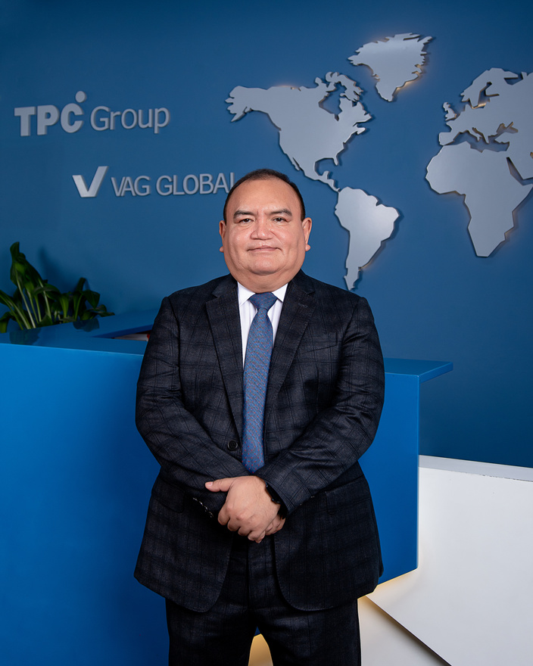

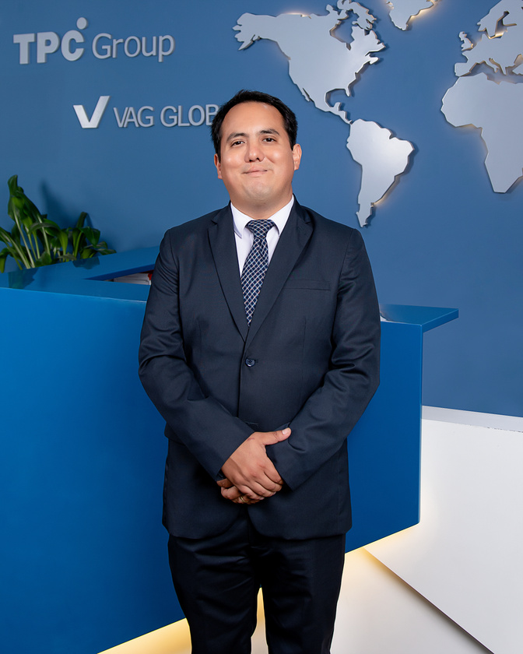
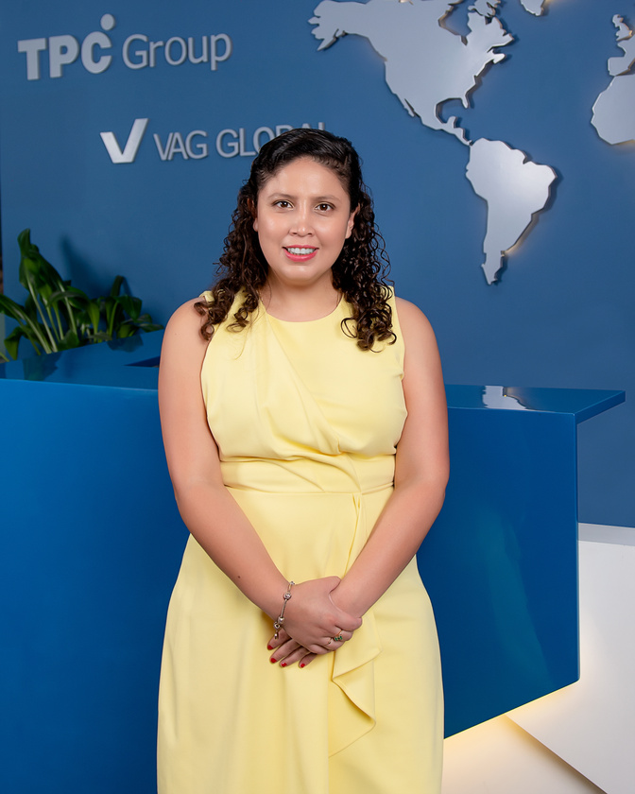
NUESTRO EQUIPO
Somos un equipo multidisciplinario, profesionales destacados del rubro, quienes bajo la asesoría de nuestro Comité Directivo trabajamos arduamente para satisfacer las necesidades de nuestros clientes y acompañarlos en el cumplimiento de las formalidades requeridas por las diferentes entidades reguladoras y la Administración Tributaria.
CARLOS VARGAS ALENCASTRE
Socio Principal
cvargas@vag-global.com
Contador Público Colegiado Certiﬁcado por el Colegio de Contadores Públicos de Lima, Auditor Independiente, con Postgrado en Normas Internacionales de Información Financiera (NIIF) por la Universidad de Lima. Con experiencia de más de 30 años en Auditoría, Contabilidad y Consultoría en Precios Transferencia de manera local e internacional, así como la implementación de NIIFs y convenios para evitar la doble imposición tributaria.
CARLOS EDUARDO VARGAS ARANGO
Socio
evargas@vag-global.com
Contador Público Colegiado por el Colegio de Contadores Públicos de Lima y Adminitrador egresado de la Universidad Peruana de Ciencias Aplicadas (UPC), Auditor Independiente, con Postgrado en Tributación Internacional Empresarial por la Universidad ESAN, Postgrado en Mejora y Rediseño de Procesos de Gestión por la Universidad de Lima. Con más de 14 años de experiencia en Auditoría, Contabilidad y Consultoría en Precios Transferencia de manera local e internacional.
ABIGAIL ALAYO VILCARROMERO
Socia de Tax & Legal
aalayo@vag-global.com
Contadora Pública Colegiada por el Colegio de Contadores Públicos de Lima y Administradora egresada de la Universidad Peruana de Ciencias Aplicadas (UPC) con Postgrado en Finanzas Corporativas por CENTRUM Business School, Finanzas Corporativas por la Universidad del Pacífico, Gestión de Empresas Mineras por la Univerisad Esan, Derecho Tributario por la Universidad Esan y Postgrado Especializado en Precios de Transferencia por el CIAT. En la actualidad se encuentra cursando Maestría en Tributación Fiscal y Empresarial. Con experiencia de más de 10 años en el área de contabilidad, tributación y legal.
10

Slide 11
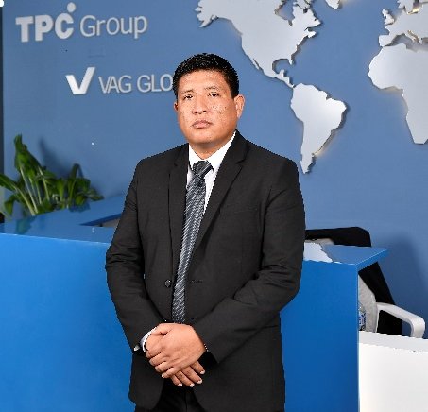
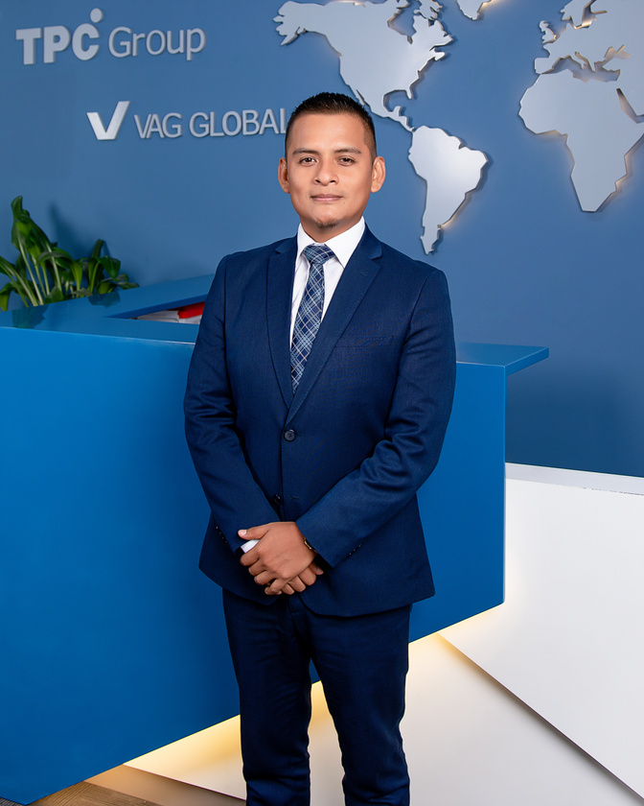
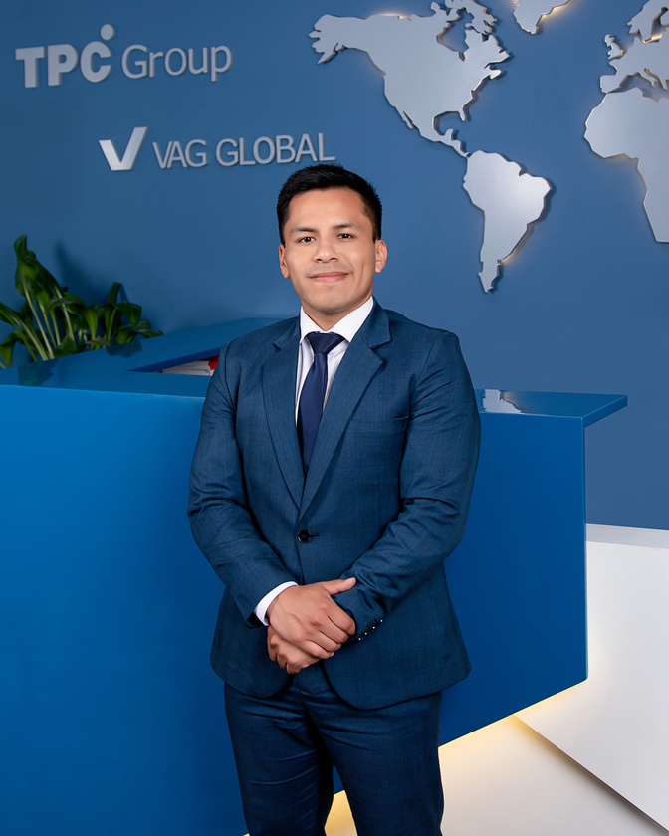
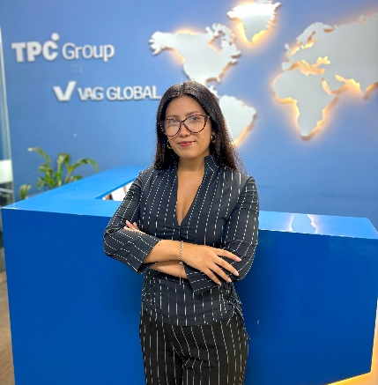
HECTOR LLANQUI
Gerente de Auditoría
hllanqui@vag-global.com
Contador titulado, egresado de la Universidad Nacional Mayor de San Marcos con conocimiento en Normas Internacionales de Información Financiera - NIIF. Igualmente, su experiencia laboral de más de 12 años en auditoria financiera se enfoca en el sector de manufactura, comercial y de servicios generales.
RODRIGO AYALA REYES
Gerente de Contabilidad
rayala@vag-global.com
Contador egresado de la Universidad de Ciencias y Humanidades, con Postgrado en las Normas Internacionales de Información Financiera (NIIF), y tributación por la misma casa de estudios. Con experiencia por mas de 14 años en el área de contabilidad y finanzas, con enfoque en empresas nacionales, internacionales y multinacionales, e implementación de softwares contables para empresas del exterior.
GUSTAVO MARTINEZ GODOY
Abogado Tributario
gustavo.martinez@vag-global.com
Abogado por la Universidad Nacional Mayor de San Marcos (UNMSM) Ha participado en diferentes Cursos de Actualización Tributaria organizado por el Instituto Peruano de Derecho Tributario (IPDT) y la Pontificia Universidad Católica del Perú (PUCP) y formó parte de Equipo Ganador de la Segunda Contienda Tributaria de Estudiantes de Derecho UNMSM. Cuenta con más de 5 años de experiencia en el Área Consultoría Tributaria y Cumplimiento Tributario. Actualmente se encuentra cursando Maestría en Derecho Tributario en la Universidad de Lima.
DANIELA RAMOS
Abogado Corporativa
dramos@vag-global.com
Egresada de Derecho por la Universidad Peruana de Ciencias Aplicadas, con especialización en Derecho Corporativo y Penal Económico. Cuenta con más de tres años de experiencia en gestiones de constitución de empresas, trámites migratorios y asesoría legal integral a empresas. Además, complementa su formación con cursos de especialización en Derecho Administrativo. Se caracteriza por su capacidad analítica, compromiso y orientación a resultados, brindando soporte legal en la toma de decisiones estratégicas y en el cumplimiento normativo.
11

Slide 12





























NUESTROS PRINCIPALES CLIENTES
12

Slide 13








Para consultas adicionales, contáctanos
Oficina Lima
Av. Manuel Olguín N°335, Of.505
Edificio Link Tower
Santiago de Surco
Lima - Perú
+511 4364612
Oficina Santiago
Av. Nueva Providencia 1881, Of. 1414
Edificio Nuevo Centro Providencia
Santiago - Chile
+56 323 187 082
Oficina Bogotá
Cra. 16 #93A-16, Oficinas 203 y 204, Edificio Pasandú, Bogotá
+571 6015800236
contacto@vag-global.com
www.vag-global.com
2026

